Slide 1
Муниципальное бюджетное общеобразовательное учреждение «Средняя общеобразовательная школа №2 имени Героя Советского Союза В.Д. Ревякина р.п. Самойловка Самойловского района Саратовской области»
Конкурсная программа
«А ну-ка, мальчики»
Автор:
Полковниченко Зинаида
Викторовна
воспитатель ГПД
Самойловка, 2015.

Slide 2
Конкурс-разминка
1.армия
2.капитан
3.юнга
4.якорь
5.присяга
6.тачанка
7.солдат
8.сапоги
1.Вооружённые силы государства.
2. Командир судна.
3. Мальчик-матрос.
4.Знак на морской бескозырке.
5. Торжественное обещание воина.
6. Повозка с пулемётом.
7. Защитник Отечества.
8.Солдатская обувь без шнурков.

Slide 3
Конкурс-разминка
9. Склад оружия боеприпасов.
10. Яма от взрыва бомбы.
11. Торжественный смотр войск.
12. Воздушный флот.
13.Сумка школьника и солдата.
14. Любовь к родине.
15. Металл для стойких солдатиков.
1.арсенал
2.воронка
3.парад
4.авиация
5.ранец
6.патриотизм
7.олово

Slide 4
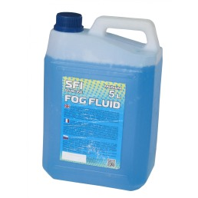
Конкурс « Заправь горючее»

Slide 5
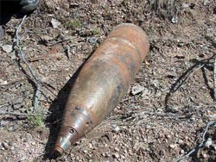
Конкурс «Артподготовка»

Slide 6
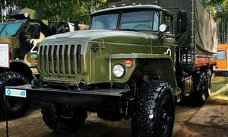
Конкурс «лучший шофер »

Slide 7
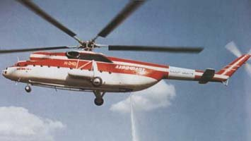
Конкурс «Отгадай загадку»
Без разгона ввысь взлетает, Стрекозу напоминает, Отправляется в полет, наш российский…
(вертолет )
.

Slide 8
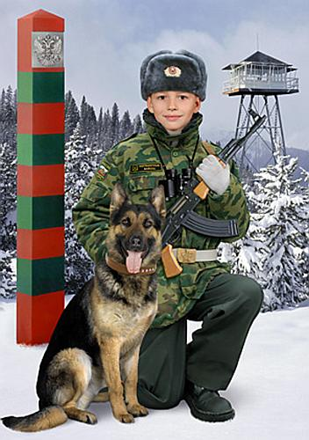
Конкурс «Отгадай загадку»
2. Кто, ребята, на границе
Нашу землю стережет,
Чтоб работать и учиться
Мог спокойно наш народ?
Пограничник

Slide 9
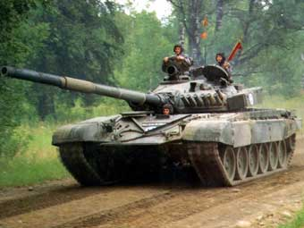
Конкурс «Отгадай загадку»
3.Снова в бой машина мчится,
Режут землю гусеницы,
Та машина в поле чистом
Управляется …
(танкистом)

Slide 10
Наш солдат умом богат
имеют
войны
время
и
стены
Во
уши
Во время войны и стены имеют уши.

Slide 11
Наш солдат умом богат
В
бою
кто
силой
солдат,
тот
и
вынослив
ловкостью
богат.
В бою вынослив тот солдат, кто силой и ловкостью богат.

Slide 12
Наш солдат умом богат
Какое число получится, если к количеству богатырей, которыми руководил Черномор, прибавить количество гномов, у которых жила Белоснежка, вычесть количество поросят и прибавить количество братьев Ивана-дурака?
(33+7-3+2=39)

Slide 13
Наш солдат умом богат
К количеству месяцев, которых встретила падчерица на лесной поляне, прибавить количество козлят, которые остались одни дома и вычесть количество сестер Крошечки - Хаврошечки.
(12+7-3=16)

Slide 14
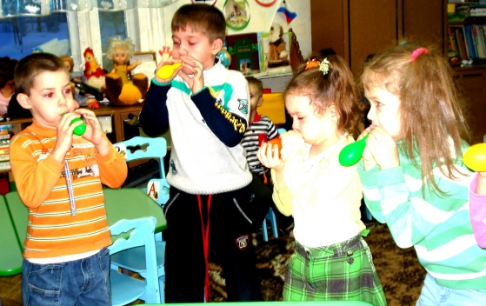
Быстрее и сильнее.
надуть воздушный шарик до тех пор, пока он не лопнет

Slide 15
Будь внимателен, солдат!
Т
А
К
З
В
Ш
Н
Я
Н
Ж
А
В
Е
Ш
З
Л
К
О
В
У
Ш
Ч
Ш
Ж
Е
Я
Ж
Н
Б
Ь
И
Я
Е
И
Б
Л
И
Е
П
Р
И
Г
Д
П
Р
Д
К
Т
О
Т
В
Б
Х
О
М
Т
Ю
Х
М
Т
Тяжело в ученье – легко в бою!

Slide 16
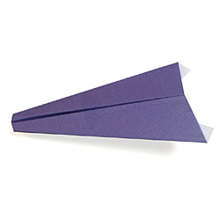
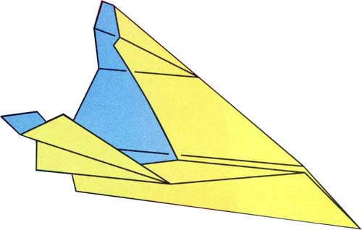
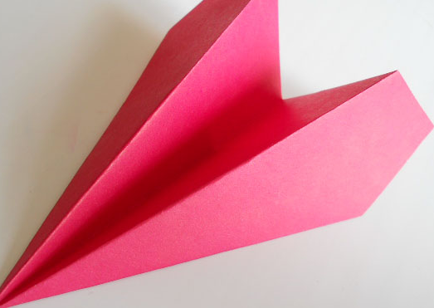
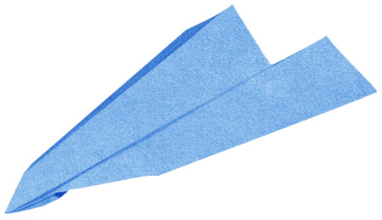
Конкурс «Военная авиация»
В каком году началась Великая Отечественная Война?
Сколько лет прошло со дня Сталинградской битвы?
Каких Великих
полководцев
вы знаете?
В каком году закончилась Великая Отечественная Война?

Slide 17
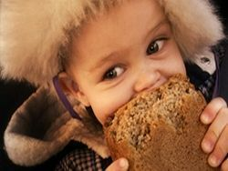
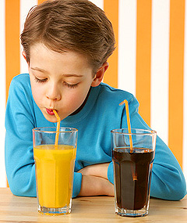
Конкурс «Полевая кухня»
1.Кто быстрее съест
кусок хлеба.
2. Кто быстрее выпьет
через трубочку стакан воды.

Slide 18
Конкурс «Физподготовка»
1)Сидеть на стуле, приподняв ноги.
2)Сделать больше приседаний, удерживая на носу карандаш.

Slide 19
Интернересурсы
Шаблон титульного слайда - http://pedsovet.su/load/392-1-0-34460-
http://pedsovet.su/_ld/415/41559106.jpg
http://airspot.ru/catalogue_image/filename/6420/thumb/mi6pzh-i.jpg - вертолёт
http://vampodarok.com/cards/pictures/job/05/den-pogranichnika-01.jpg -
Пограничник
http://files.ub.ua/ist/?action=3&f=/goods/goods-photos/27/965879_000005804_d-01957785.jpeg&h=258&w=258
Горючее
http://image.shutterstock.com/display_pic_with_logo/4225/4225,1208538163,1/stock-photo-young-man-in-suit-laugh-sits-on-chair-11666680.jpg - человек, сидящий на стуле (слайд 18)

Slide 20
Интернет-ресурсы
http://www.maam.ru/upload/blogs/4ed7ef699357c1799f779f3e4a17209d.jpg.jpg- дети, надувающие шарики
http://goroddetei.ru/wp-content/uploads/origami-bumazhnyj-samolet.jpg - самолётик фиолетовый
http://detkam.e-papa.ru/inc/im_podelki/26073577.jpg -самолётик голубой
http://shemi-origami.ru/uploads/posts/2012-10/1349280667_samolyotik-iz-bumagi-svoimi-rukami-1.jpg
самолётик розовый
http://www.umelyeruchki.ru/images/stories/samolety/tigr-1.jpg
самолётик жёлтый
http://www.prelest.com/files/aimages/77376289.jpg
Мальчик, пьющий через трубочку сок
http://www.uhlib.ru/zdorove/stroinost_s_detstva_kak_podarit_svoemu_rebenku_krasivuyu_figuru/i_138.png - приседающий мальчик
(слайд 18)

